Slide 1

Banco de Dados – Aula 02
Curso de Especialização em Internet das Coisas
Leonardo Faix Pordeus
leonardopordeus@gmail.com
https://github.com/leonardopordeus/BD
2017

Slide 2
SQL Parte 2

Slide 3
Views
Permite criar uma coleção de dados personalizada a partir do resultado de uma consulta;
Omitir o modelo lógico para um grupo de usuários;
A consulta é executada cada vez em que a view é utilizada;
create view nome_view as <consulta>

Slide 4
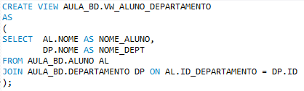
Views

Slide 5
View
Para atualizar uma view:
alter view nome_view as <consulta>
Para deletar:
drop view nome_view

Slide 6
Trigger
É um comando que o banco de dados executa automaticamente após alguma modificação;
Para criar uma trigger:
Especificar quando ela deve ser executada;
Especificar quais ações devem ser tomadas quando disparada

Slide 7
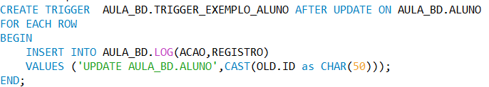
Trigger

Slide 8


Functions e Procedures
O banco de dados permite que sejam criadas funções e procedimentos próprios e executa-los posteriormente por meio de comandos SQL;

Slide 9
Transactions
Uma transação consiste em uma sequência de operações de consultas e/ou atualização;
Uma transação começa implicitamente quando um comando SQL é executado;
Para terminar uma transação:
Commit: Confirma a transação atual;
Rollback: Reverte transação atual;

Slide 10
Index
Referência associada a uma chave;
Utilizada para fins de otimização, permitindo uma localização mais rápida de um registro quando efetuada uma consulta;

Slide 11
Large-Object Types
Para armazenar arquivos “grandes”:
P. ex.: Imagens, PDF etc;
CLOB:
Grande quantidade de caractere;
BLOB:
Dados binário;

Slide 12
Authorization
Autorização para:
Ler Dados: SELECT;
Inserir novos dados: INSERT;
Atualizar dados: UPDATE;
Excluir dados: DELETE;
Todos: ALL;
CREATE USER 'AULA' IDENTIFIED BY '12345678';
GRANT SELECT ON AULA_BD.ALUNO TO AULA;
REVOKE SELECT ON AULA_BD.ALUNO FROM AULA;

Slide 13
Normalização

Slide 14
Normalização
Conjunto de regras que visa organização de um projeto de banco de dados para:
Evitar redundâncias;
Aumentar a integridade dos dados;
Aumentar desempenho;
Principais:
1ª, 2ª e 3ª;
Não precisa estar tudo normalizado!
NoSQL...

Slide 15
1ª Forma Normal (1FN)
O esquema está na primeira forma normal se:
Os domínios de todos os atributos forem atômicos:
Os atributos não possuem qualquer subestrutura;
Os atributos não possuem grupos ou valores repetidos;
Procedimentos:
Identificar a chave primária;
Identificar atributos que existem repetições de valores;
Crie uma nova tabela para estes valores;
Crie uma relação entre as duas tabelas;

Slide 16
1ª Forma Normal (1FN)
Atributo: Endereço: Av. sete de Setembro, 1234, Rebouças, Curitiba, Paraná, Brazil;
Decompondo:
Rua: Av. sete de Setembro
Número: 1234
Bairro: Rebouças
Cidade: Curitiba
Estado: Paraná
País: Brazil
Ainda não está normalizado!
É possível decompor em outras tabelas.

Slide 17
2ª Forma Normal(2FN)
O esquema está na 2FN se:
Estiver na 1FN;
Os atributos “Não Chave” forem totalmente dependentes da chave primária;
Procedimentos:
Identificar os atributos que não dependem da chave primária;
Remover da entidade estes atributos;
Criar novas tabelas para estes atributos;

Slide 18
2ª Forma Normal(2FN)
Pedido (Nº Pedido, Código Produto, Descrição Produto, Valor Item, Preço Item, Total)
Descrição Produto não depende da chave primária!
Assim, Código Produto e Descrição Produto podem virar uma nova tabela;
Pedido (Nº Pedido, Código Produto, Valor Item, Preço Item, Total)
Produto (Código Produto, Descrição Produto)

Slide 19
3ª Forma Normal(3FN)
O esquema está na 3FN se:
Estiver na segunda norma:
Não tiver dependência transitiva:
Todos os atributos devem ser independentes;
Exemplo:
Pedido(Id, Item, Preço, Quantidade, Valor)
Dependência:
Valor = Preço x Quantidade!

Slide 20
Projeto

Slide 21
Fases de Projeto
Levantar as necessidades dos usuários;
Levantar os requisitos funcionais e não funcionais do sistema;
Caracterizar as necessidades de dados dos usuários do banco;

Slide 22
Fases de Projeto
Projeto Lógico:
Modelo E-R;
Projeto Físico:
Uso do esquema do banco de dados específico;
MySQL;

Slide 23
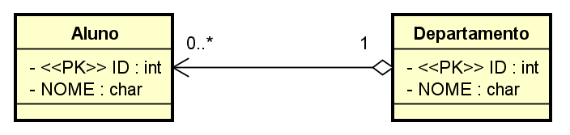
Projeto Lógico
Definir as entidades;
Definir atributos;
Definir relacionamentos;

Slide 24
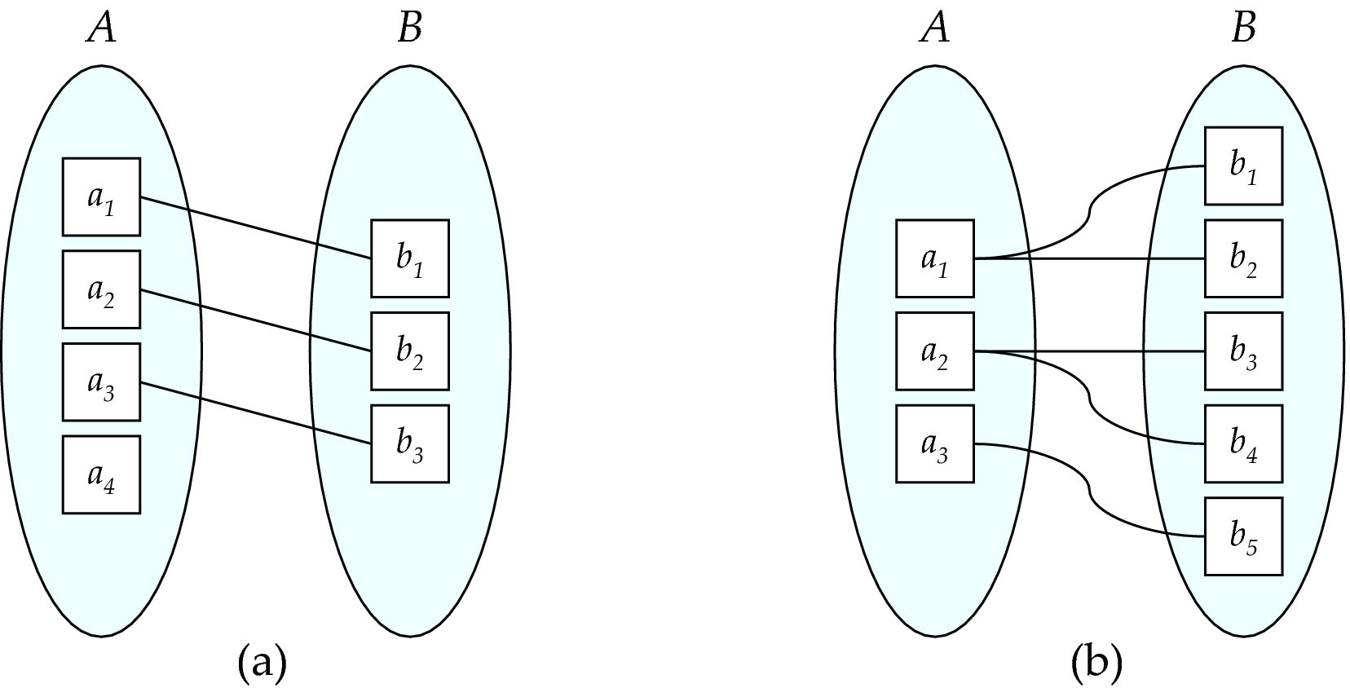
Projeto Lógico
One to one
One to many

Slide 25
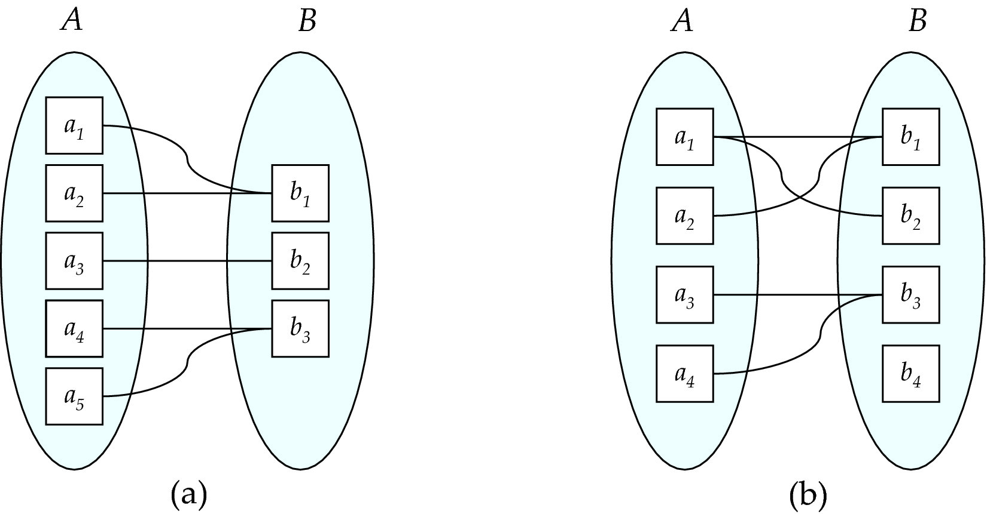
Projeto Lógico
Many to one
Many to many

Slide 26
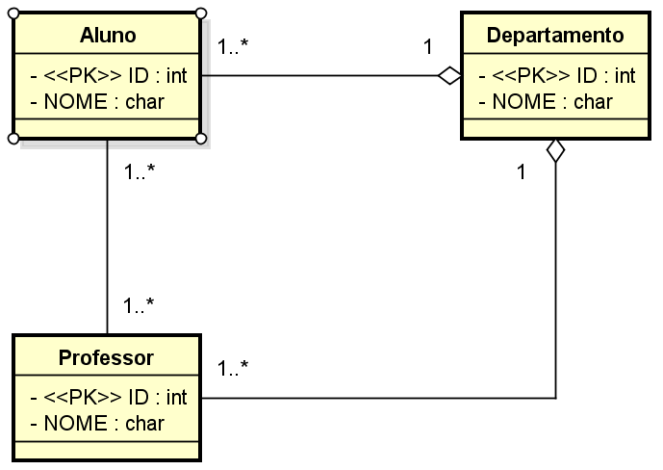
Projeto Lógico

Slide 27
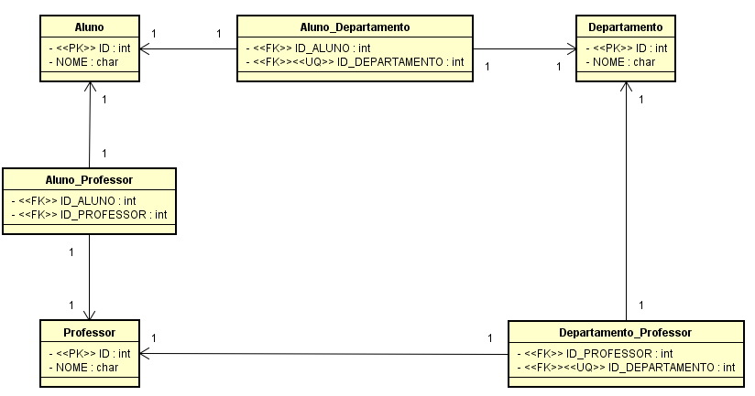
Diagrama de Projeto (Tabelas)

Slide 28

Diagrama de Projeto (C++/Java/...)

Slide 29
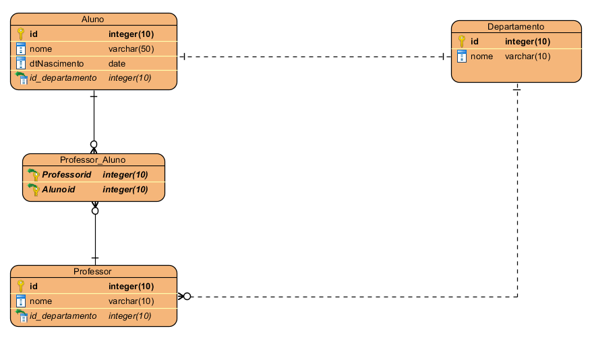
Diagrama ERD

Slide 30
Exercício
Modelar um banco de dados para armazenar dados de um conjunto de sensores
Nó
Sensor
Local
Configurações
Etc...

Slide 31
Sugestão de projeto:
Criar um banco de dados onde será possível cadastrar nós, sensores e seus respectivos dados;
Pode-se contextualizar uma aplicação de IOT;
Se possível integrar com o que já foi utilizado com MQTT;
Alimentar a base de dados com dados fictícios de sensores;
Consumir os dados do banco por meio de uma aplicação WEB (Pode-se utilizar ou não o template fornecido)
Não precisa ser individual (2 ou 3 pessoas)
Apresentar na última aula;

Slide 32
Programas
Astah:
http://astah.net/download#community
Para quem tem e-mail institucional:
http://astah.net/student-license-request
Visual Paradigm
https://www.visual-paradigm.com/download/community.jsp
https://www.draw.io/ (Online)
https://www.lucidchart.com (Online)

